Slide 1
LA EMPRESA
PROF. ANNA P. BATISTA Q.

Slide 2
EVOLUCIÓN HISTÓRICA
La palabra “Empresa” proviene del latín Emprendere que significa iniciar alguna actividad.
La empresa es una unidad económico-social en la cual a través del capital, el trabajo y la coordinación de recursos se producen bienes y servicios para satisfacer las necesidades de la sociedad.
Surgió y se desarrolló durante la Revolución Industrial, aunque desde siempre con la división del trabajo existieron formas de organización parecidas a las empresas.

Slide 3
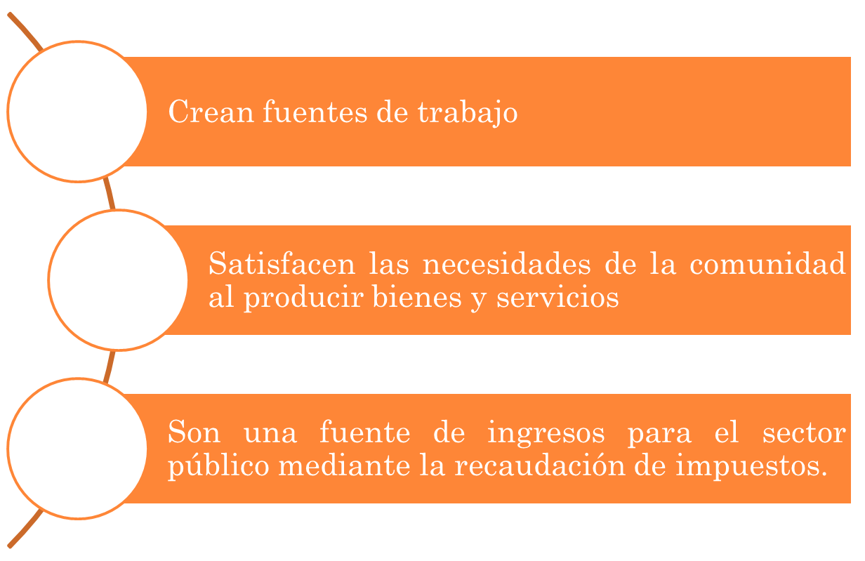
IMPORTANCIA DE LA EMPRESA

Slide 4
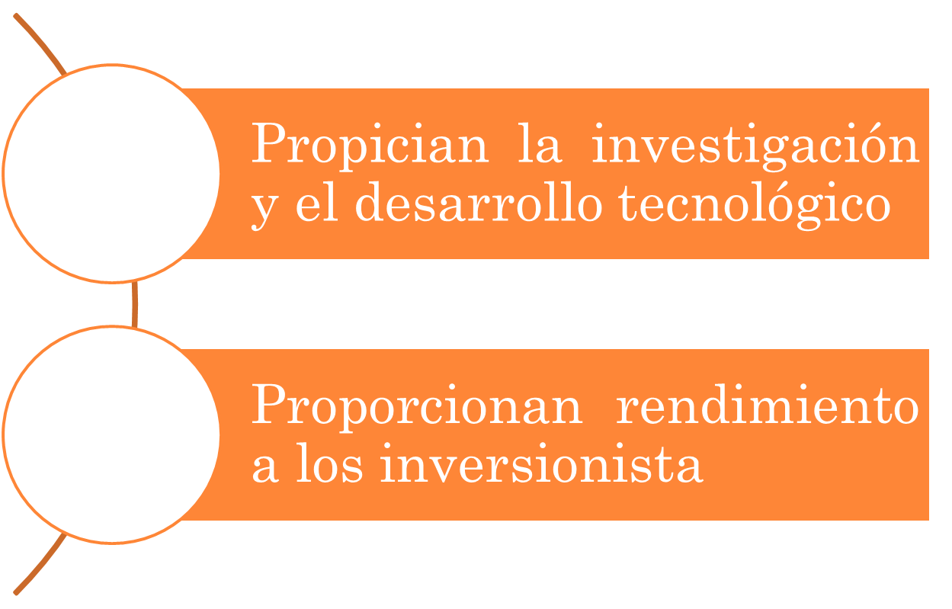
IMPORTANCIA DE LA EMPRESA

Slide 5
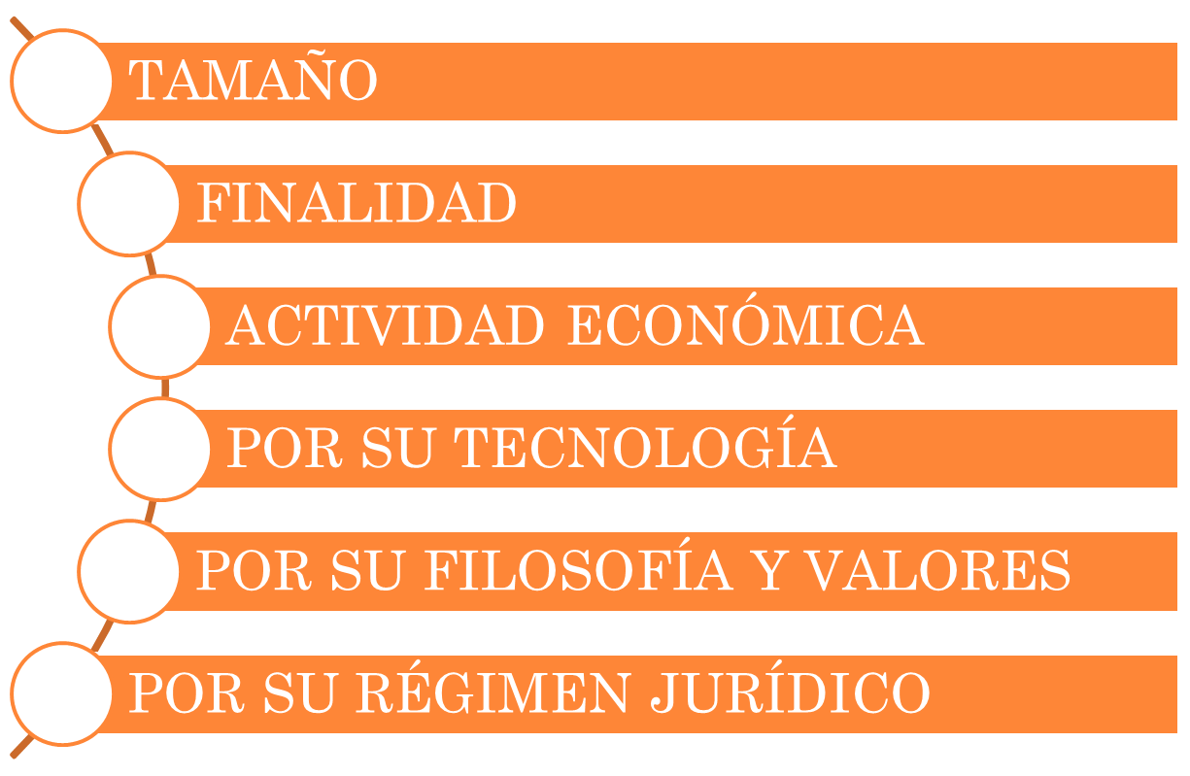
CLASIFICACIÓN DE LA EMPRESA

Slide 6
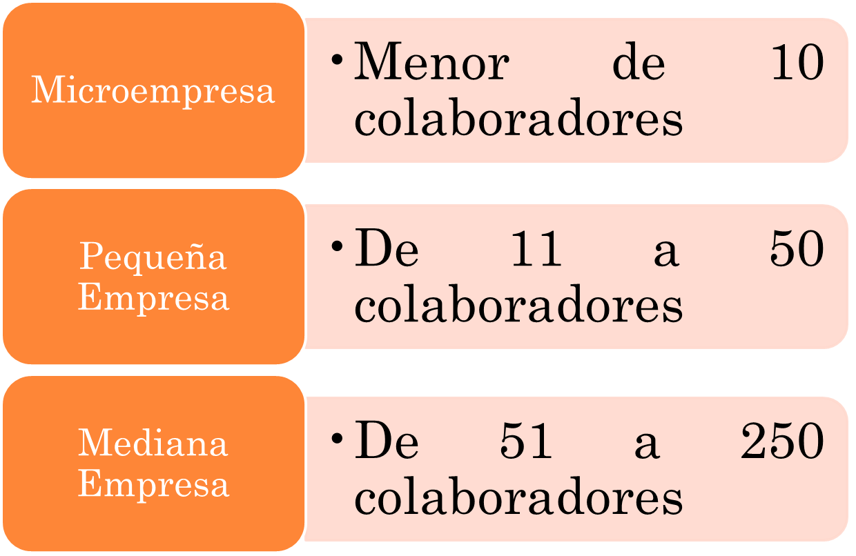
TAMAÑO DE LA EMPRESA

Slide 7
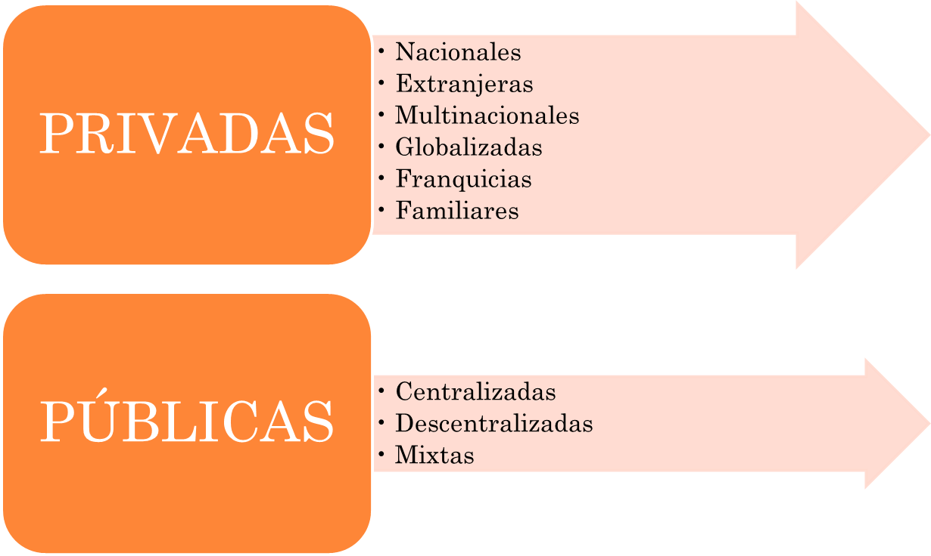
POR SU FINALIDAD

Slide 8
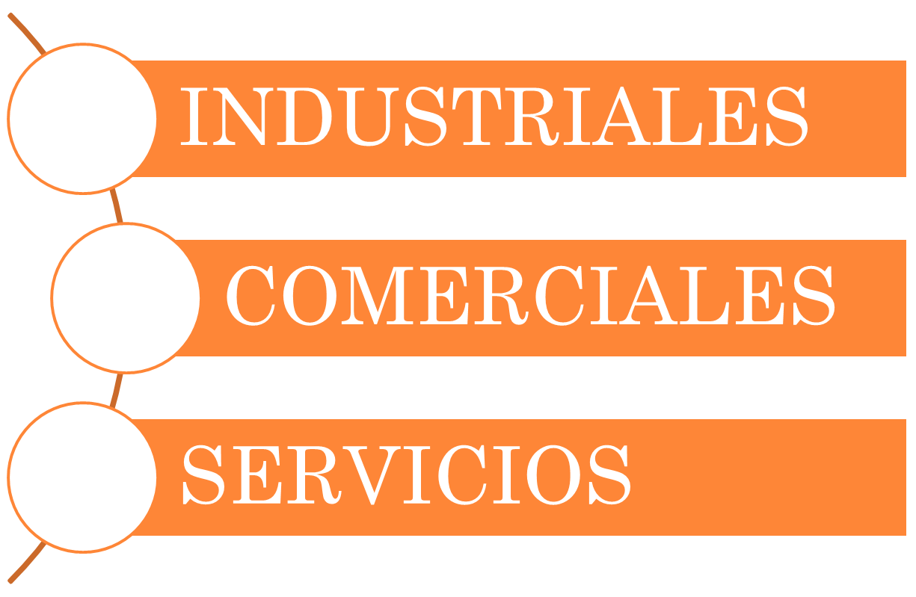
POR SU ACTIVIDAD ECONÓMICA

Slide 9
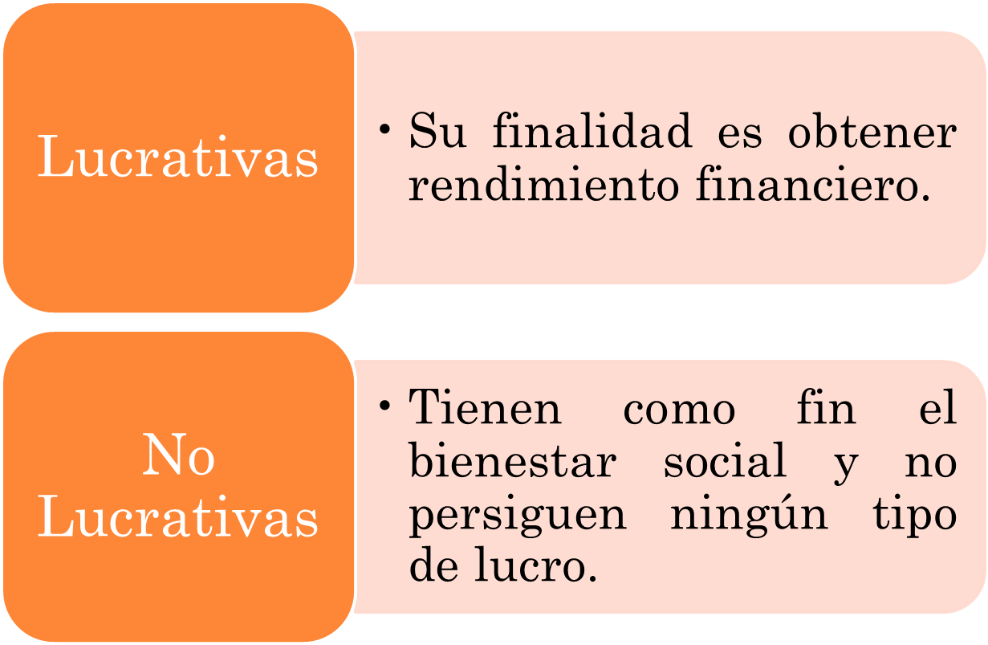
POR SU FILOSOFÍA Y VALORES

Slide 10
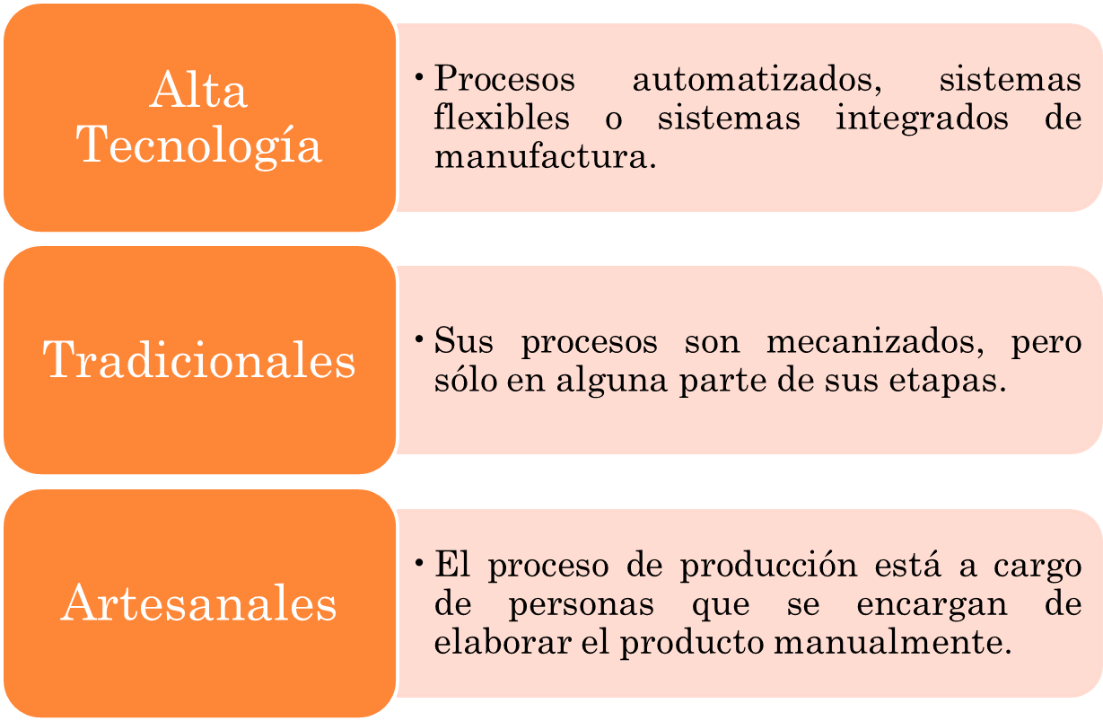
POR SU TECNOLOGÍA

Slide 11
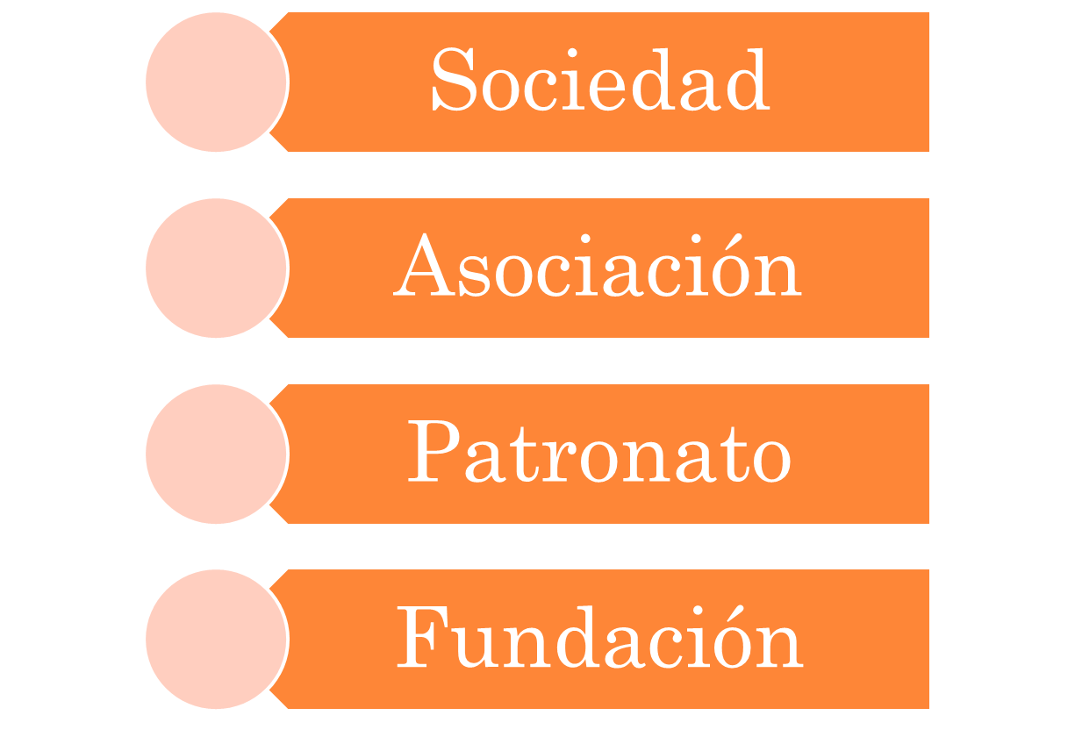
POR SU RÉGIMEN JURÍDICO

Slide 12
RECURSOS DE LA EMPRESA
Son los elementos indispensables para el funcionamiento de la empresa.
El éxito de cualquier organización depende de la adecuada elección, combinación y armonización de los recursos, de darles el mejor empleo y la más adecuada distribución.
La cantidad y calidad de los recursos utilizados difieren de acuerdo con las actividades específicas de cada organización.

Slide 13
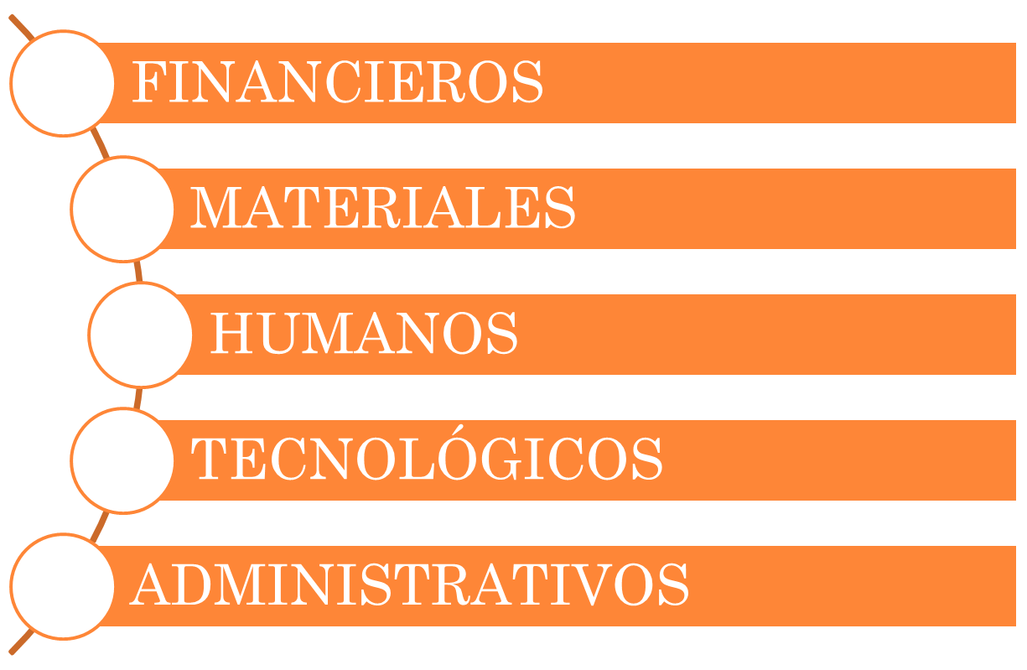
CLASIFIACIÓN DE LOS RECURSOS

Slide 14
RECURSOS FINANCIEROS
Son los elementos monetarios de que dispone la empresa para ejecutar sus decisiones.
Provienen de las aportaciones de los socios, las utilidades y las ventas, así como de los préstamos, créditos y emisión de valores.
De la adecuada asignación, planeación y control de recursos financieros depende del logro de los objetivos de la organización.

Slide 15
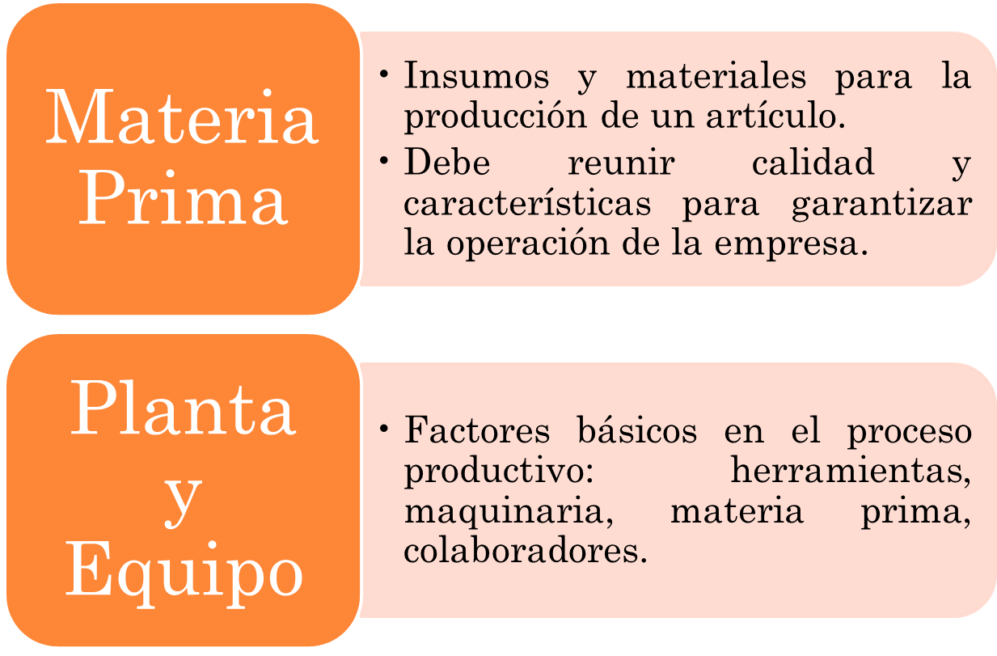
RECURSOS MATERIALES

Slide 16
RECURSOS TECNOLÓGICOS
Conjunto de conocimientos, técnicas, procedimientos y métodos de trabajo utilizados en las organizaciones.
Se clasifican en: equipo, operación, producto, sistemas informáticos, fórmulas, patentes y marcas.
El análisis y el aprovechamiento de la tecnología para optimizar todos los recursos son básicos para la producción de artículos y servicios competitivos.

Slide 17
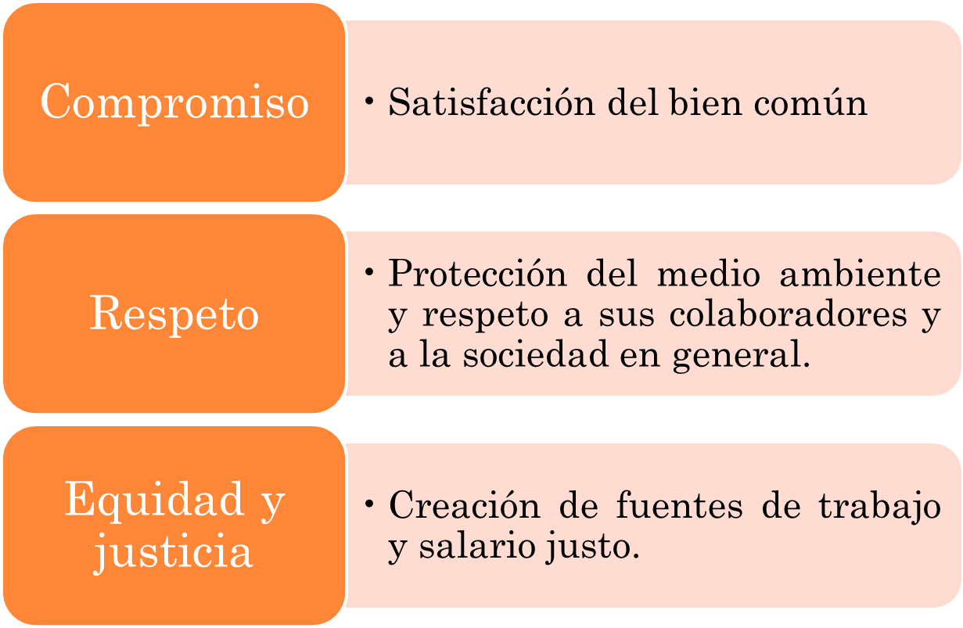
ÉTICA EMPRESARIAL, VALORES DE LA EMPRESA

Slide 18
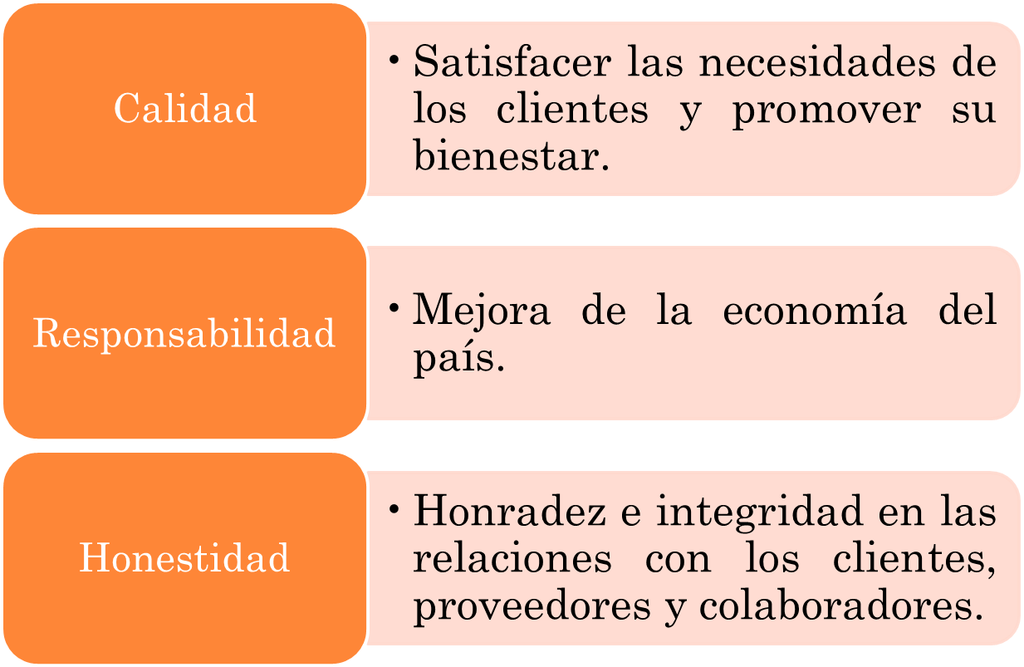
ÉTICA EMPRESARIAL, VALORES DE LA EMPRESA

